Slide 1

ГЕОМЕТРИЯ
8 класс
ТЕМА:
РЕШЕНИЕ ЗАДАЧ
(6 часть)

Slide 2
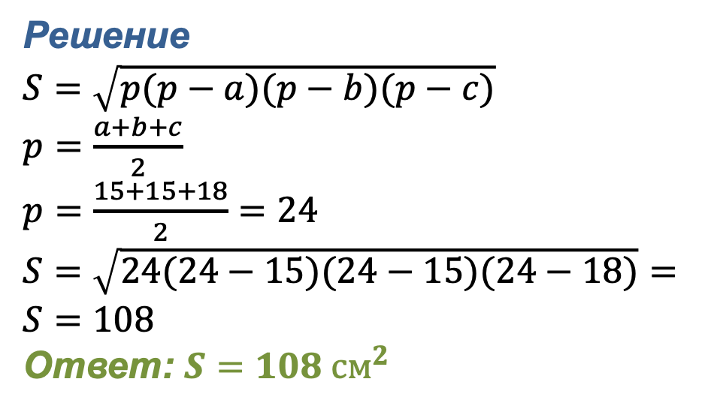

ПРОВЕРКА САМОСТОЯТЕЛЬНОЙ РАБОТЫ
Задача 11 (стр. 151). Найдите площадь треугольника, если его стороны равны: 15, 15, 18.
Дано:
$∆ABC$
$a=15$
$b=15$
$c=18$
$S−?$
Решение
$S=\sqrt{p(p−a)(p−b)(p−c)}$
$p=\frac{a+b+c}{2}$
$p=\frac{15+15+18}{2}=24$
$S=\sqrt{24(24−15)(24−15)(24−18)}=$
$S=108$
Ответ: $S=108 {см}^{2}$

Slide 3
РЕШЕНИЕ ЗАДАЧ
Задача
АВСD – параллелограмм,
∠CAD = 16° , ∠DCA= 37° ,
∠A - ? , ∠B - ?, ∠C - ?, ∠D - ?
В
С
Решение
127°
Рассмотрим треугольник
∆ACD:
37°
∠CAD +∠DCA + ∠СDА = 180°
∠ 16° + ∠ 37° + ∠СDА = 180°
∠СDА = 180° - (∠ 16° + ∠ 37° )
16°
127°
∠B = ∠D = 180° - 53° = 127°
А
D
По свойству параллелограмма: ∠A + ∠B = 180°,
∠A + ∠127° = 180°
∠A = 180° - ∠127° = 53°,
∠A = 53°,
∠A = ∠C = 53°.
Ответ:
∠A = 53°, ∠B =127°, ∠C = 53°, ∠D =127°.

Slide 4
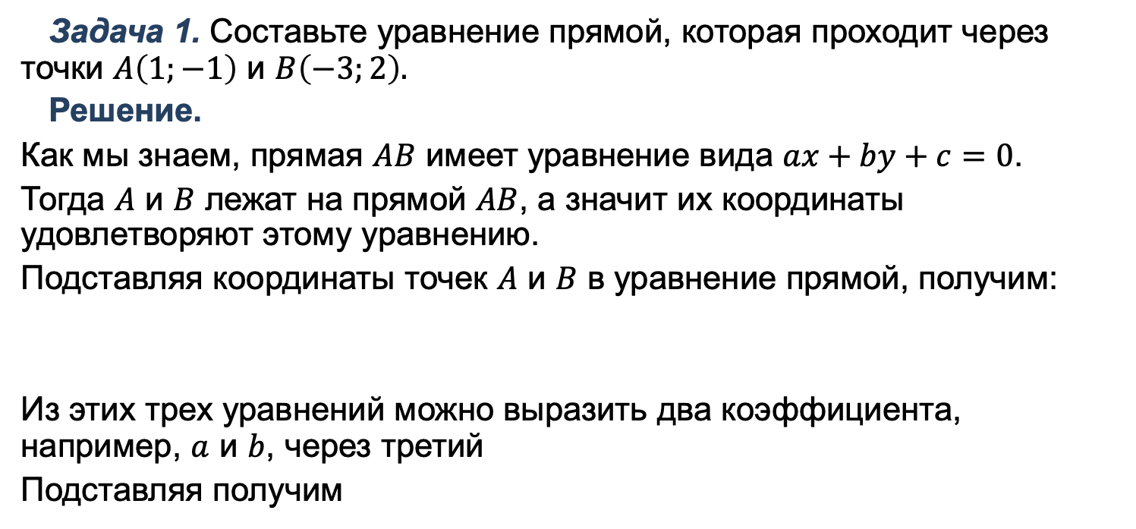
РЕШЕНИЕ ЗАДАЧ
Задача 1. Составьте уравнение прямой, которая проходит через точки $A\left(1;−1\right)$ и $B\left(−3;2\right).$
Решение.
Как мы знаем, прямая $AB$ имеет уравнение вида $ax+by+c=0$.
Тогда $A$ и $B$ лежат на прямой $AB$, а значит их координаты удовлетворяют этому уравнению.
Подставляя координаты точек $A$ и $B$ в уравнение прямой, получим:
Из этих трех уравнений можно выразить два коэффициента, например, $a$ и $b$, через третий
Подставляя получим

Slide 5


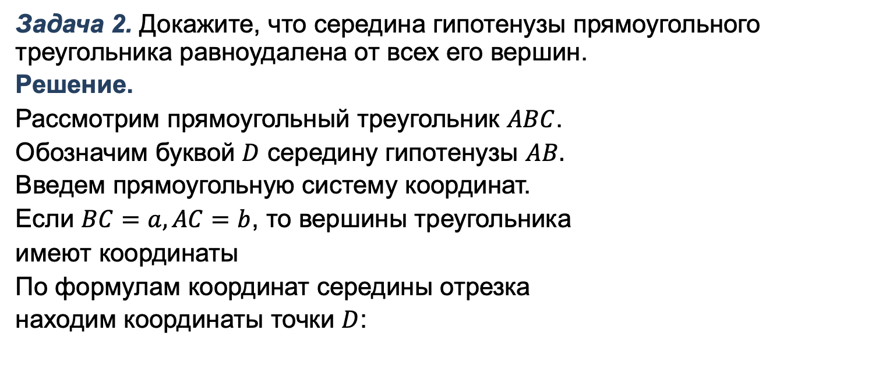




РЕШЕНИЕ ЗАДАЧ
Задача 2. Докажите, что середина гипотенузы прямоугольного треугольника равноудалена от всех его вершин.
Решение.
Рассмотрим прямоугольный треугольник $ABC$.
Обозначим буквой $D$ середину гипотенузы $AB.$
Введем прямоугольную систему координат.
Если $BC=a, AC=b$, то вершины треугольника
имеют координаты
По формулам координат середины отрезка
находим координаты точки $D$:
$$x$$
$$A$$
$$D$$
$$C$$
$$B$$
$$y$$

Slide 6
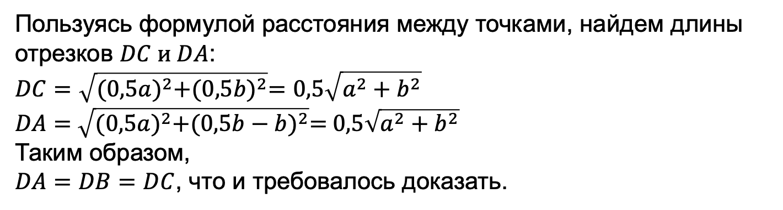
РЕШЕНИЕ ЗАДАЧ
Пользуясь формулой расстояния между точками, найдем длины отрезков $DC и DA$:
$$DC=\sqrt{{(0,5a)}^{2}+{(0,5b)}^{2}}=0,5\sqrt{a^{2}+b^{2}}$$
$DA=$ $\sqrt{{(0,5a)}^{2}+{(0,5b−b)}^{2}}=$ $0,5\sqrt{a^{2}+b^{2}}$
Таким образом,
$DA=DB=DC$, что и требовалось доказать.
$$x$$
$$A$$
$$D$$
$$C$$
$$B$$
$$y$$

Slide 7
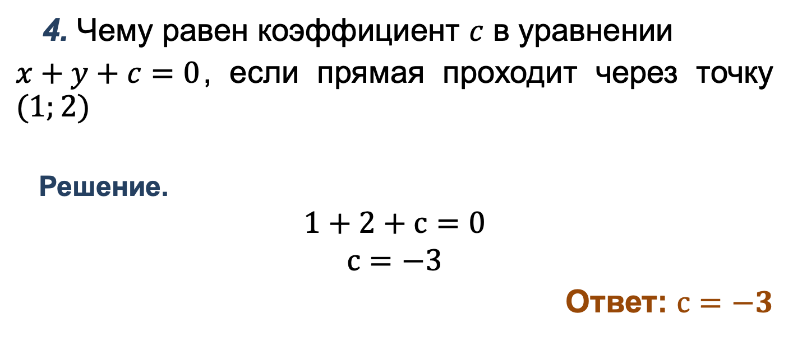
РЕШЕНИЕ ЗАДАЧ
4. Чему равен коэффициент $c$ в уравнении
$x+y+c=0$, если прямая проходит через точку $(1;2)$
Решение.
$$1+2+с=0$$
$$с=−3$$
Ответ: $с=−3$

Slide 8
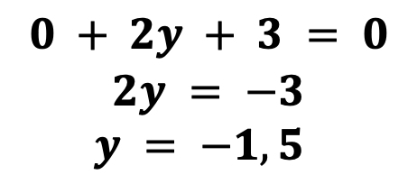
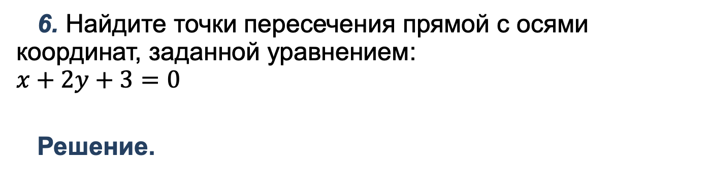
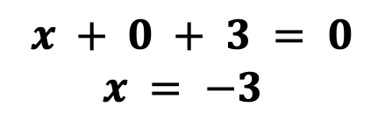
РЕШЕНИЕ ЗАДАЧ
6. Найдите точки пересечения прямой с осями координат, заданной уравнением:
$$x+2y+3=0$$
Решение.
$$0 + 2y + 3 = 0$$
$$2y = −3$$
$$y = −1,5$$
$$x + 0 + 3 = 0$$
$$x = −3$$
OX (-3; 0)
OY (0; -1,5)

Slide 9

ЗАДАНИЯ ДЛЯ САМОСТОЯТЕЛЬНОГО РЕШЕНИЯ
Решить письменно задачи № 12
на странице 151

